Slide 1

自动控制原理
西北工业大学自动化学院
自 动 控 制 原 理 教 学 组

Slide 2
自动控制原理
本次课程作业(9)
3 — 8, 9, 10,11
3 — 13 (选作)

Slide 3
自动控制原理
（第 9 讲）
§3 线性系统的时域分析与校正
§3.1 概述
§3.2 一阶系统的时间响应及动态性能
§3.3 二阶系统的时间响应及动态性能
§3.4 高阶系统的阶跃响应及动态性能
§3.5 线性系统的稳定性分析
§3.6 线性系统的稳态误差
§3.7 线性系统时域校正

Slide 4
自动控制原理
（第 9 讲）
§3.3 二阶系统的时间响应及动态性能
§3.3.3 欠阻尼二阶系统动态性能指标计算

Slide 5
课程回顾
§3 线性系统的时域分析与校正
§3.1 概述
§3.1.1 时域法的作用和特点
§3.1.2 时域法常用的典型输入信号
§3.1.3 系统的时域性能指标
§3.2 一阶系统的时间响应及动态性能
§3.2.1 一阶系统传递函数标准形式及单位阶跃响应
§3.2.2 一阶系统动态性能指标计算
§3.2.3 典型输入下一阶系统的响应
§3.3 二阶系统的时间响应及动态性能
§3.3.1 二阶系统传递函数标准形式及分类
§3.3.2 过阻尼二阶系统动态性能指标计算

Slide 6
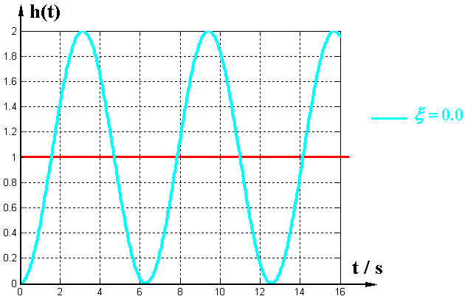

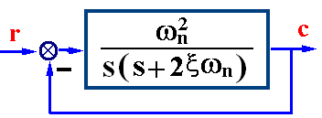

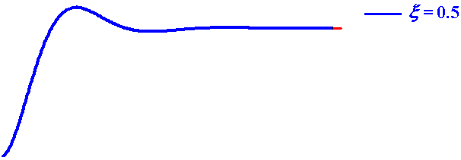
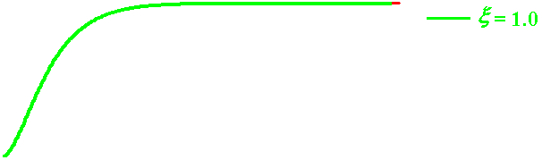
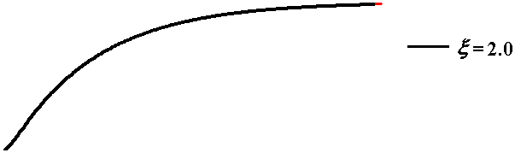

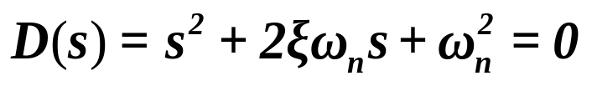
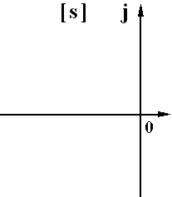

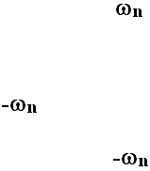

§3.３ 二阶系统的时间响应及动态性能
§3.３.1 传递函数标准形式及分类

Slide 7

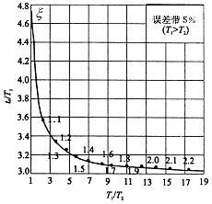
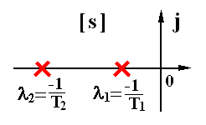
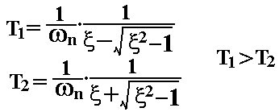
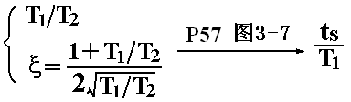

§3.3 二阶系统的时间响应及动态性能
§3.3.2 ξ ≥ 1 （临界阻尼，过阻尼）时系统 动态性能指标的计算 （2）
二阶欠阻尼动态性能.doc

Slide 8

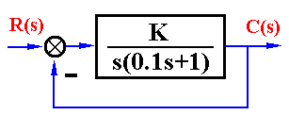

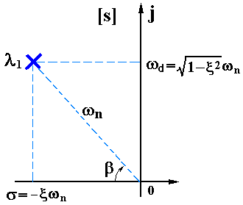
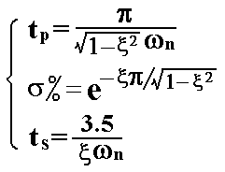
§3.3.3 典型欠阻尼二阶系统动态性能指标计算
§3.3.3 0 ≤ ξ < 1（欠阻尼，零阻尼）时系统 动态性能指标的计算
（1） 0 ≤ ξ < 1时系统极点的两种表示方法
（2）单位阶跃响应h(t) 表达示
（3）动态指标计算公式
（4）“最佳阻尼比”概念
（5）动态性能随系统极点分布变化的规律

Slide 9
自动控制原理
本次课程作业(9)
3 — 8, 9, 10,11
3 — 13 (选作)

Slide 10

谢谢 ！

